Slide 1
Osnovna škola
Fran Koncelak Drnje
ŠK.GOD. 2015./2016.

Slide 2
Ponos škole su ljudi….mali i veliki….
Ponos su i njihovi uspjesi….
Zajedno se veselimo svakome i svemu!

Slide 3
Županijska razina natjecanja
Ponosni smo na naše učenike i njihove mentore!

Slide 4
Biologija
Vedran Šivak (7. b) – 7. mjesto
Mentorica: Dunja Šajatović

Slide 5
Matematika
Stjepan Đelekovčan (7. Hlebine) – 4. mjesto
Mentorica: Ksenija Varović

Slide 6
Njemački jezik
David Dražilović (8. a) – 2. mjesto
Mentorica: Ana Tustonjić Dombaj

Slide 7
Tehnička kultura
Kategorija „Automatika”
Dora Špoljar (8. b) – 3. mjesto
Mentor: Vedran Janković

Slide 8
Tehnička kultura
Kategorija „Maketarstvo i modelarstvo”
Matija Kovačić (5. b) – 1. mjesto
Mentor: Vedran Janković

Slide 9
Informatika (INFOKUP 2016)
Kategorija Programiranje (Qbasic)
Stjepan Đelekovčan (7. Hlebine) – 1. mjesto
Mentor: Miljenko Vuković

Slide 10
LIK 2016
Od 90 pristiglih radova među 10 najboljih
koji se upućuju na državno povjerenstvo su i radovi učenica:
Ema Krnjak (8. a)
Laura Baronić (8. a)
Mentor: Mario Dimić

Slide 11
Županijsko natjecanje - odbojka
Muška ekipa – 1. mjesto
Antonio Varović, Igor Adrašić, Luka Erak, Robi Oršoš, Sebastian Fabuš, Filip Lončarić, Filip Krnjak, Dorian Požgaj, Marin Sotrel, Josip Kiš, Josip Široki, Leon Peradin
Mentorica: Sanja Špoljar

Slide 12
Županijska smotra
Učenička zadruga Đurđice – 4. mjesto

Slide 13
Državna razina natjecanja
Ima nas i među najboljima!

Slide 14
Tehnička kultura
Kategorija „Maketarstvo i modelarstvo”
Matija Kovačić (5. b) – 7. mjesto
Mentor: Vedran Janković

Slide 15
Poluzavršnica državnog prvenstva- odbojka
Muška ekipa – 2. mjesto
Antonio Varović, Igor Adrašić, Luka Erak, Robi Oršoš, Sebastian Fabuš, Filip Lončarić, Filip Krnjak, Dorian Požgaj, Marin Sotrel, Josip Kiš, Josip Široki, Leon Peradin
Mentorica: Sanja Špoljar

Slide 16
Uspjesi na natječajima i projektima
Škola je sudjelovala na brojnim natječajima i projektima,
neki su rezultati još u očekivanju…..
Izdvajamo……

Slide 17
„Hrvatska filmska glazba”
Linorez ”Zlatne godine” izložen je
u predvorju Koncertne dvorane Vatroslava Lisinskog:
David Dražilović (8. a)
Mentor: Mario Dimić

Slide 18
„Volim Podravinu i Prigorje”
U kategoriji likovnih radova za osnovnoškolce osvojili su svečano priznanje: Mia Perošić (4.)
Alan Kovačić (4.)
Mentorica: Blažica Lenardić

Slide 19
„Dan sigurnijeg interneta 2016.”
Osvojena nagrada (Mobitel LG Spirit) na nagradnom kvizu:
Ana-Maria Gaži
Mentorica: Maja Hižman

Slide 20
Međunarodno matematičko natjecanje
„Klokan bez granica”
U 10 % najbolje plasiranih našli su se i učenici naše škole:
Kategorija: Pčelice
Lea Vrhoci (2.) – 19. mjesto
Mentorica: Štefica Kolarek

Slide 21
Međunarodno matematičko natjecanje
„Klokan bez granica”
U 10 % najbolje plasiranih našli su se i učenici naše škole:
Kategorija: Leptirići
Ema Varga (3.) – 1. mjesto
Vedran Lovrić (3.) – 7. mjesto
Mentorica: Mirjana Bračko

Slide 22
Međunarodno matematičko natjecanje
„Klokan bez granica”
U 10 % najbolje plasiranih našli su se i učenici naše škole:
Kategorija: Ecolier
David Cimerman (4. Hlebine) – 52. mjesto
Mentorica: Valentina Kolak

Slide 23
Međunarodno matematičko natjecanje
„Klokan bez granica”
U 10 % najbolje plasiranih našli su se i učenici naše škole:
Kategorija: Benjamin
Andrija Njerš (7. a) – 22. mjesto
Stjepan Đelekovčan (7. Hlebine) – 29. mjesto
Jakov Dolenec – (7. c) – 56. mjesto
Mentorice: Ksenija Varga, Ksenija Varović, Dubravka Svetec Tvorić

Slide 24
„Hrvatska robotska liga”
Uspješno su prošli zadanu stazu i plasirali se u iduće od ukupno 5 kola:
Irena Gregorin (6. Hlebine)
Iva Širić (6. b)
Maja Špoljar (6. c)
Gabriel Šimeg (6. Hlebine)
Mentor: Vedran Janković

Slide 25
„Hrvatska robotska liga”
Rezultati nakon 1. kola:
Regija Bjelovar – 3. mjesto za školu
Pojedinačni rezultat:
Gabriel Šimeg – 1. mjesto
Maja Špoljar – 3. mjesto
Mentor: Vedran Janković

Slide 26
„Mathema 2016.”
Matematičko natjecanje
11. mjesto od 49 ekipa
Fran Begić (4. )
Alan Kovačić (4. )
Pavao Dombaj (4.)
Mentorica: Blažica Lenardić

Slide 27
„1. mala virovska prkačijada”
Kategorija prezentacije prhkih kolača zavičajnom kajkavštinom
1. mjesto
Patricia Habijanec (4.)
Lorena Bali (4.)
Mentorica: Snježana Prvčić

Slide 28
Projekt „Stari papir”
Prikupljeno oko 70 tona staroga papira!
Najbolji smo u našoj županiji,
Na razini Republike Hrvatske smo treći!

Slide 29
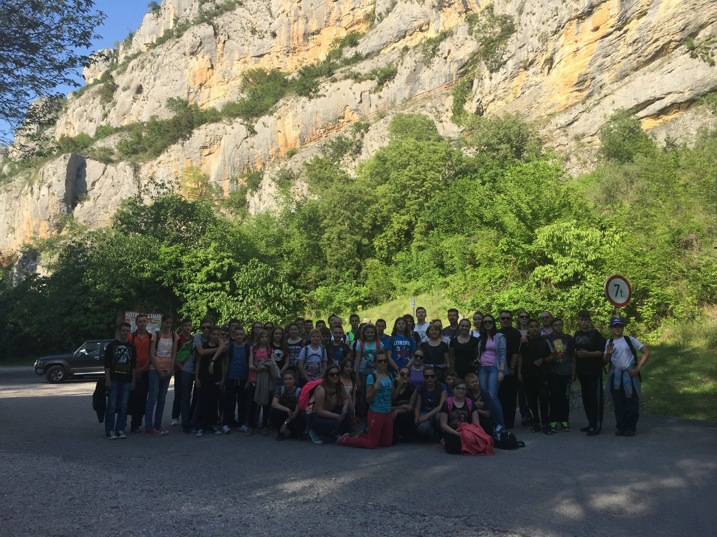
Akcija "Odčepi za ulaznice"

Slide 30
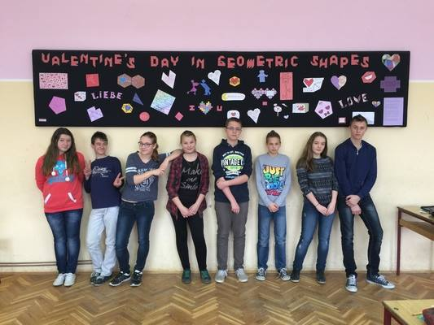
eTwinning
„Valentine's Day in geometric shapes“

Slide 31
Pratite nas i dalje….
http://os-fkoncelak-drnje.skole.hr

